Slide 1
Unity
Öğr. Gör. Gözde Mihran ALTINSOY

Slide 2

Dinamik Obje Oluşturmak (Spawn)
Oyun objelerinin dinamik olarak belirli bir duruma göre sahnede var olması işlemine oyun dünyasında spawn denir.
Objelerini Spawn edebilmemiz için objeyi öncelikle Prefab haline getirmemiz gerekmektedir.

Slide 3

Objeyi Public Tanımlamak
Objemize editörden erişebilmenin bir yolu objemizi Public olarak tanımlamaktır.
Ama oyun objemizi Public olarak tanımladığımızda her yerden objemize erişilebilir. Yani bütün Script’ler bu objemize erişebilir.
Bu durum her zaman istenen bir durum değildir.
public class Spawner : MonoBehaviour
{
//public herkes tarafından erişilebilir
public GameObject astreoidPrefab;
}

Slide 4
Script Serialization (Script Serileştirmesi)
Serileştirme, veri yapılarını veya nesne durumlarını Unity'nin daha sonra depolayabileceği ve yeniden yapılandırabileceği bir biçime dönüştüren otomatik işlemdir.
Unity'nin yerleşik özelliklerinden bazıları serileştirme kullanır.
Bunlar;
Kaydetme ve yükleme,
Inspector penceresi,
Instantiation (Örnekleme) ve Prefab gibi özellikler.
Daha ayrıntılı bilgi için:
https://docs.unity3d.com/ScriptReference/Serializable.html
https://docs.unity3d.com/Manual/script-Serialization.html

Slide 5

SerializeField
Unity komut dosyalarınızı serileştirdiğinde, yalnızca ortak alanları serileştirir. Unity'nin özel alanlarınızı serileştirmesini istiyorsanız, bu alanlara SerializeField özniteliğini ekleyebilirsiniz.
Unity tüm komut dosyası bileşenlerinizi serileştirir, yeni derlemeleri yeniden yükler ve komut dosyası bileşenlerinizi serileştirilmiş sürümlerden yeniden oluşturur. Bu serileştirme işlemi .NET'in serileştirme işlevinin yerine dahili Unity serileştirme sistemi ile yapılır.

Slide 6
Serileştirme Sistemi (The serialization system)
Serileştirme sistemi aşağıdakileri yapabilir:
Public, statik (static) olmayan alanları serileştirebilir (serileştirilebilir tiplerde)
SerializeField özniteliğiyle işaretlenmiş, public olmayan, statik (static) olmayan alanları serileştirebilir.
Statik alanlar serileştirilemiyor.
Özellikler serileştirilemiyor.

Slide 7

Serileştirilebilir tipler (Serializable types)
Unity, aşağıdaki türlerdeki alanları serileştirebilir:
UnityEngine.Object öğesinden devralınan tüm sınıflar, örneğin GameObject, Component, MonoBehaviour, Texture2D, AnimationClip.
int, string, float, bool gibi tüm temel veri türleri.
Vector2, Vector3, Vector4, Quaternion, Matrix4x4, Color, Rect, LayerMask gibi bazı yerleşik türler.
Serileştirilebilir tipte diziler (arrays)
Serileştirilebilir tipte listeler (lists)
Enums (Numarandırmalar)
Structs (Yapılar)

Slide 8

Serializefield Attribute Instantiate Metodu
Oyun objesini Public yapmadan editör içerisinden etkileşime açabilmek için Serializefield Attribute kullanılabilir.
Instantiate Metodu ile dinamik olarak oyun objesi projeye dahil edilebilir.
Notes:
Unity Linkler:
https://volkansel.com/kod-yazmadan-unity-2d-oyun-fiziklerini-kullanmak.html/
https://www.youtube.com/channel/UCdyNeXvKfUJvRWbgcenWn-A/playlists
https://docs.google.com/document/d/1wZl1jcmpZRiTZSKZ73R2pmr-rn27t7ECfjWfhHDQMG0/edit
https://gelecegiyazanlar.turkcell.com.tr/konu/unity/egitim/unity-201/coklu-oyun-objeleri
https://gelecegiyazanlar.turkcell.com.tr/konu/unity/egitim/unity-201/geri-sayim-sayaci-1

Slide 9

Attribute Tanımlama
[AttributeTürü]
ObjeTuru objeAdı;
Ör:
[SerializeField]
GameObject astreoidPrefab;

Slide 10
Spawner.cs
public class Spawner : MonoBehaviour
{
//Serializefield editor içerisinden müdahale edebiliriz
[SerializeField]
GameObject astreoidPrefab;
}

Slide 11
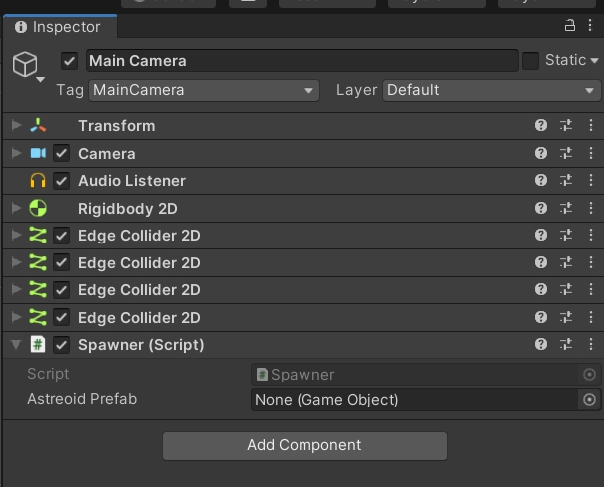
SerializeField ile Objeye Editör İçerisinden Müdahale Etmek Mümkün
Oyun objemiz Public olmamasına rağmen, SerializeField ile Editör içerisindeki Inspector penceresinden objemize müdahale edebiliyoruz.

Slide 12
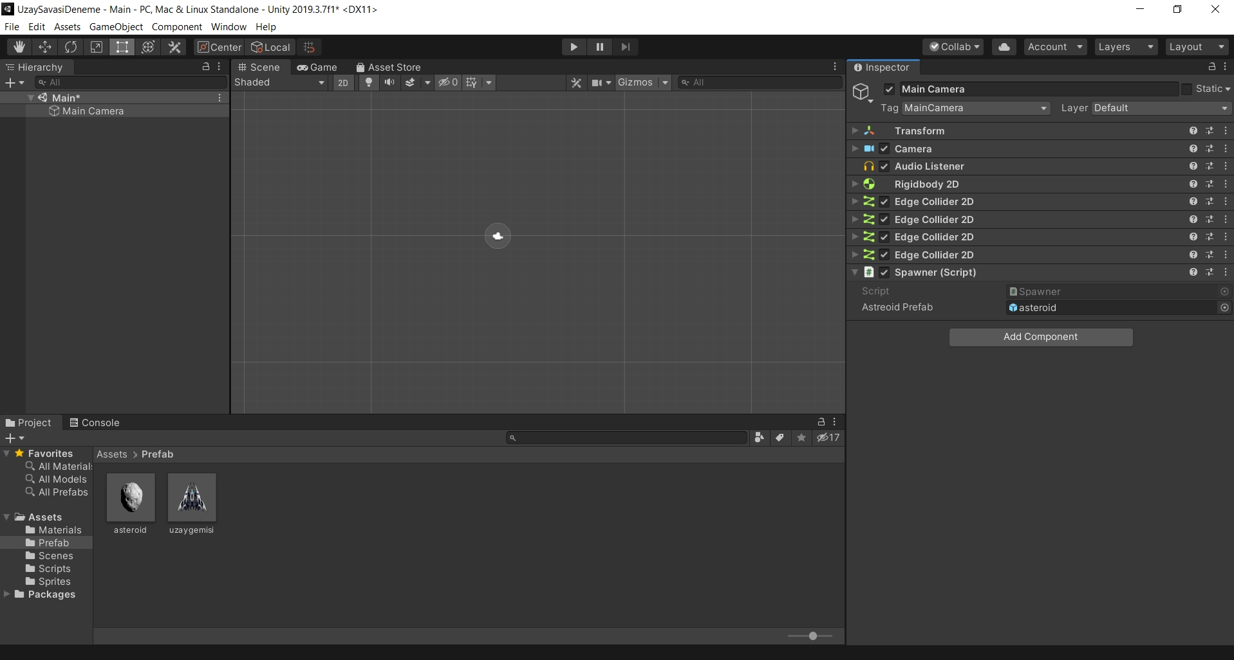

Slide 13

Geri Sayım Sayacını Projeye Dahil Etmek
GeriSayimSayaci geriSayimSayaci;
void Start()
{
geriSayimSayaci = gameObject.AddComponent<GeriSayimSayaci>();
geriSayimSayaci.ToplamSure = 3;
geriSayimSayaci.Calistir();
}
void Update()
{
if(geriSayimSayaci.Bitti)
{
geriSayimSayaci.Calistir();
}
}

Slide 14
Instantiate (Örneklendirmek)
Instantiate: Örnek çıkarmak, örnek oluşturmak
void SpawnAsteroid()
{
//Oyun objesini ekrana basan fonksiyon
Instantiate(astreoidPrefab);
}

Slide 15
SpawnAsteroid() Fonksiyonu Update Fonksiyonu İçerisinde Çağrılması
Objemizin belirli bir süre geçtikten sonra ekrana basılmasını istiyorsak aşağıdaki işlemler uygulanabilir.
Update fonksiyonunun içerisinde geriSayimSayaci örneğindeki (nesnesindeki) Bitti boolean değerini kontrol eden if koşulu yazılır.
Bu koşul içerisinde Instantiate ile örnek oluşturan SpawnAsteroid fonksiyonu çağrılır.
void Update()
{
if(geriSayimSayaci.Bitti)
{
//Belirlediğimiz süre geçtikten sonra Bitti bool değeri True değer döndürür ve bir oyun objesi ekrana basılır
SpawnAsteroid();
//Spawn Game Object (Oyun objesini var etme işlemi uyguladık)
geriSayimSayaci.Calistir();
}
}

Slide 16
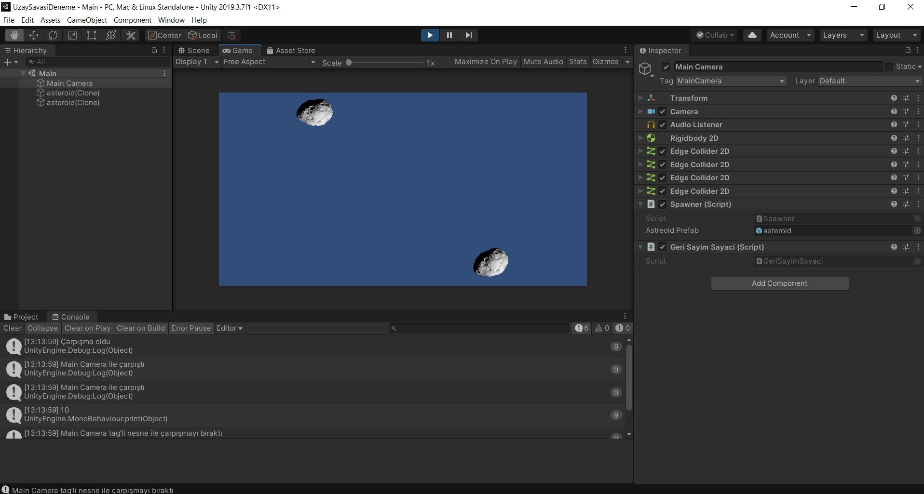

Slide 17
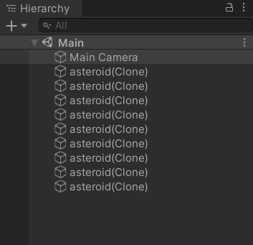
astreoid

Slide 18
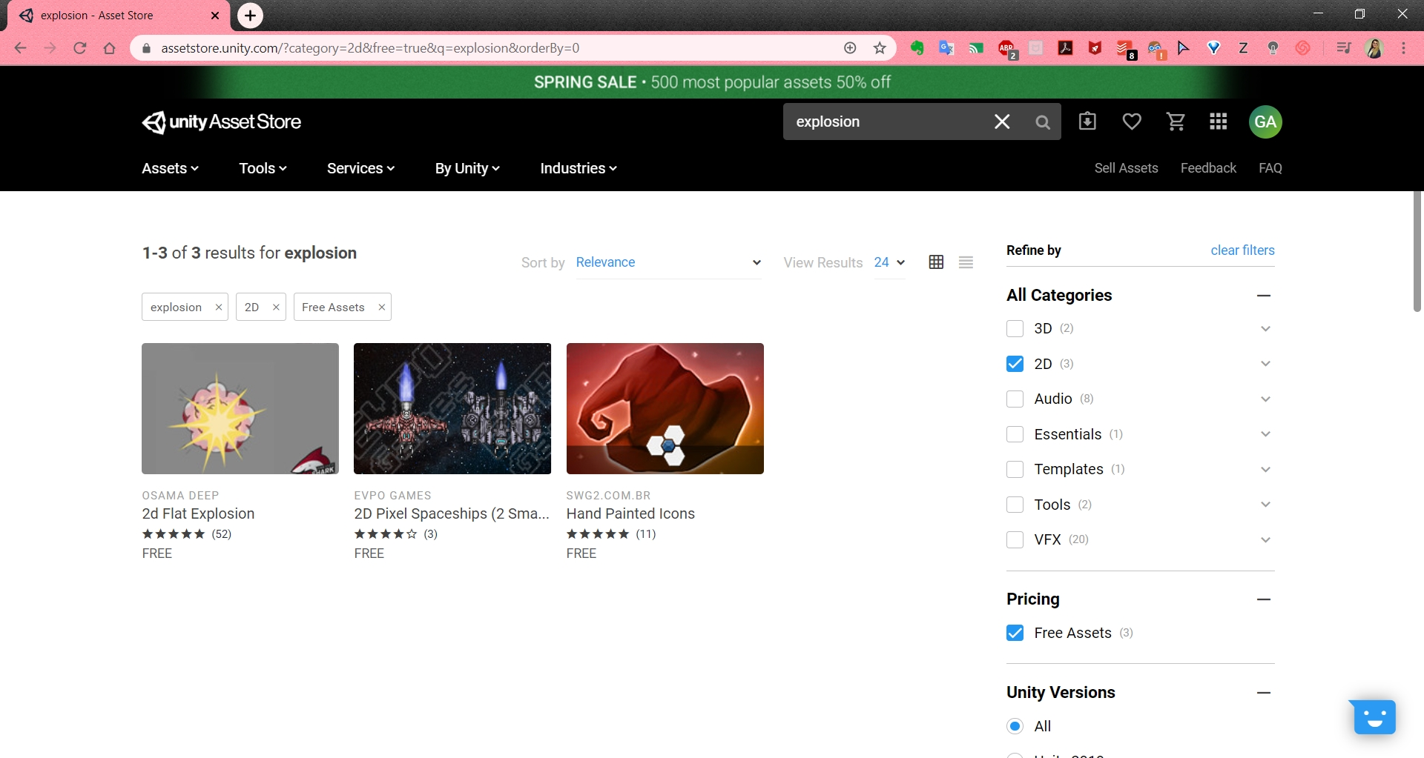
Asset Store üzerinden indirdiğimiz Explosion (Patlama) efektini projemize dahil edelim
Bunun için Asset Store açalım
Explosion kelimesini aratalım
Arama seçeneklerini Free ve 2D olarak filtreleyelim
Çıkan Asset’lerden ilk asset’i indirip, projemize dahil edelim.
https://assetstore.unity.com/packages/2d/textures-materials/2d-flat-explosion-66932 Erişim Tarihi: 19.04.2020

Slide 19
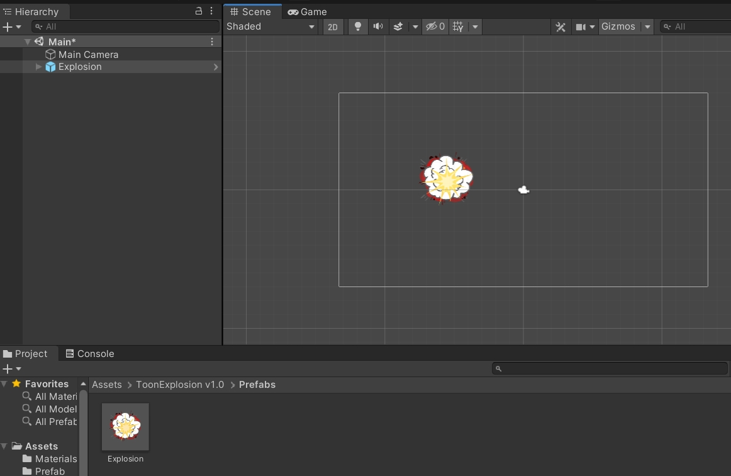
Explosion Prefabs
projemize ekleyip görüntüleyelim

Slide 20
Dinamik Obje Yok Etmek
geriSayimSayaci script’ini çalıştıralım
Patlama efekti verelim
Objemizi yok edelim

Slide 21
YokEdici.cs
public class YokEdici : MonoBehaviour
{
[SerializeField]
GameObject patlamaPrefab;
//GameObject Class'ın adını ifade eder.
GeriSayimSayaci yokEdiciGeriSayim;
}

Slide 22
YokEdici.cs
void Start()
{
yokEdiciGeriSayim = gameObject.AddComponent<GeriSayimSayaci>();
//gameObject bu script'i eklediğimiz objeyi ifade eder.
yokEdiciGeriSayim.ToplamSure = 3;
yokEdiciGeriSayim.Calistir();
}

Slide 23
YokEdici.cs
void Update()
{
if (yokEdiciGeriSayim.Bitti)
{
Instantiate(patlamaPrefab);
Destroy(gameObject);
}
}

Slide 24
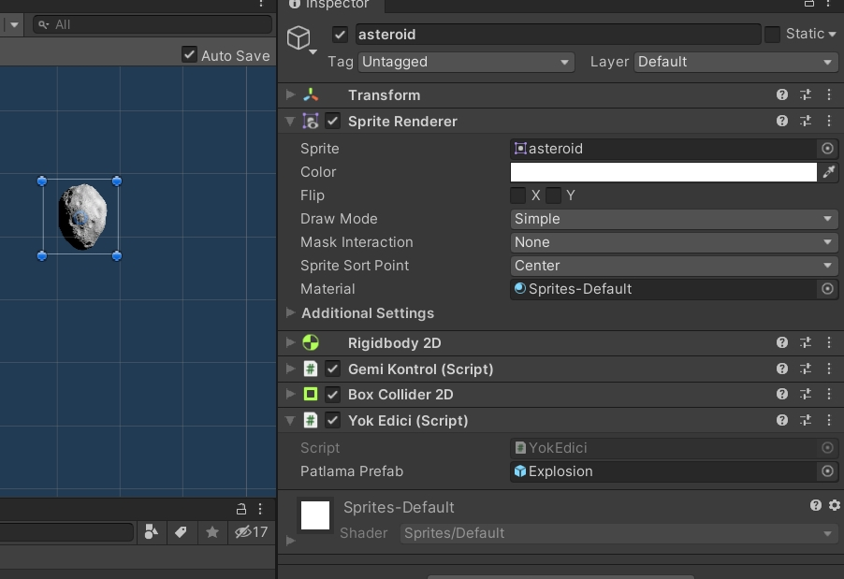
YokEdici Component
astreoid Prefab’ına YokEdici Component’ini ekledik
Patlama Prefab’ı için Explosion Prefab objemizi ayarladık.

Slide 25
Instantiate
Instantiate(patlamaPrefab, gameObject.transform.position, Quaternion.identity);
//gameObject.transform.position : patlamaPrefab position değerini objemizin position değeri olarak belirledik.
//Quaternion.identity : Patlamanın notasyonunda herhangi bir değişiklik olmamasını sağladık.

Slide 26

YokEdici.cs Patlamayı Yok Etmek Bu Script’i çalıştırdığımızda patlama efektini gözlemleyemeyiz. Bunun nedeni patlamanın yok olmasının anlık olarak gerçekleşmesidir. Bunu bir süre boyunca yani sayaç ile yapmamız gerekmektedir. Bu nedenle patlama objesini yok etme işlemini YokEdici.cs Script’inde Update() metodunun içinde yapmamalıyız.
void Update()
{
if (yokEdiciGeriSayim.Bitti)
{
GameObject patlama = Instantiate(patlamaPrefab, gameObject.transform.position, Quaternion.identity);
//gameObject.transform.position : patlamaPrefab position değerini objemizin position değeri olarak belirledik.
//Quaternion.identity : Patlamanın notasyonunda herhangi bir değişiklik olmamasını sağladık.
Destroy(gameObject);
patlamaGeriSayim = gameObject.AddComponent<GeriSayimSayaci>();
//gameObject bu script'i eklediğimiz objeyi ifade eder.
Destroy(patlama);
}
}

Slide 27
YokEdici.cs Bu Script içerisinde sadece bu Script’in Component olarak eklenmiş olduğu oyun objesini yok ediyoruz.
void Update()
{
if (yokEdiciGeriSayim.Bitti)
{
Instantiate(patlamaPrefab, gameObject.transform.position, Quaternion.identity);
//gameObject.transform.position : patlamaPrefab position değerini objemizin position değeri olarak belirledik.
//Quaternion.identity : Patlamanın notasyonunda herhangi bir değişiklik olmamasını sağladık.
Destroy(gameObject);
}
}

Slide 28
Patlama Yok Etmeyi Ayrı Bir Script’te Planlayalım. PatlamaYokEdici.cs
//Ekli olduğu objeyi 1 sn'de yok edecek. (PatlamaPrefab)
public class PatlamaYokEdici : MonoBehaviour
{
GeriSayimSayaci gerisayimsayaci;
// Start is called before the first frame update
void Start()
{
gerisayimsayaci = gameObject.AddComponent<GeriSayimSayaci>();
gerisayimsayaci.ToplamSure = 1;
gerisayimsayaci.Calistir();
}
// Update is called once per frame
void Update()
{
if (gerisayimsayaci.Bitti)
{
Destroy(gameObject);
}
}
}

Slide 29
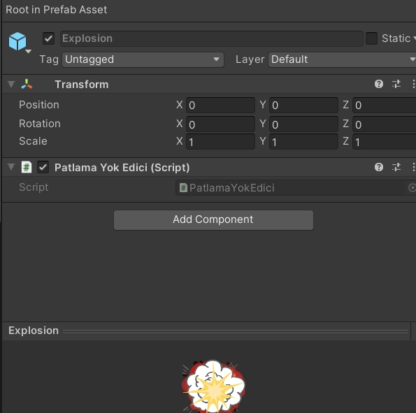
Patlama Yok Edici Component’i Explosion Prefab’e ekleyelim

Slide 30
YokEdici.cs Süreyi 1 ile 20 arasında rastgele bir değer yapalım.
void Start()
{
yokEdiciGeriSayim = gameObject.AddComponent<GeriSayimSayaci>();
//gameObject bu script'i eklediğimiz objeyi ifade eder.
yokEdiciGeriSayim.ToplamSure = Random.Range(1,20);
yokEdiciGeriSayim.Calistir();
}

Slide 31
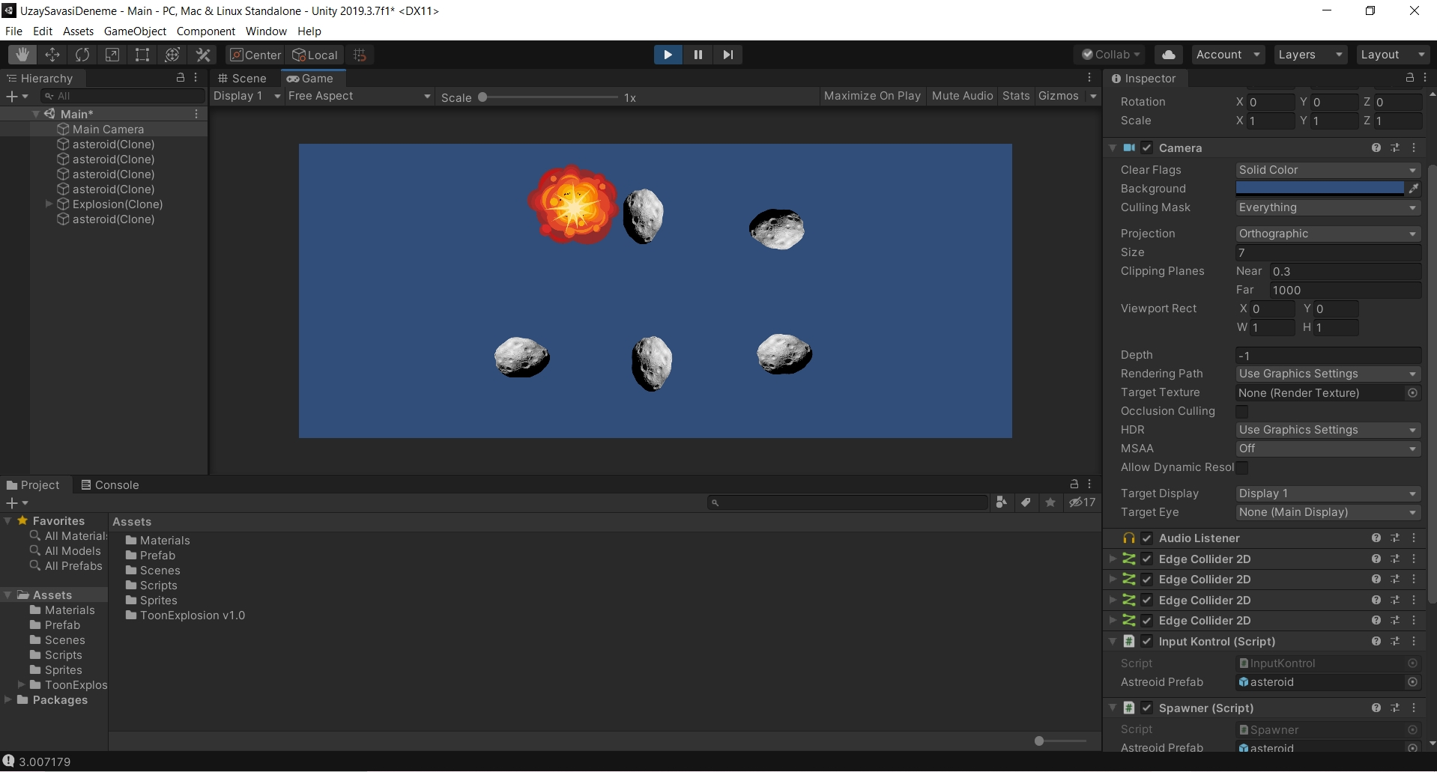

Slide 32

Oyuncu Etkileşimi
Notes:
Kontrolcüler aracılığı ile oyundaki herhangi bir oyun objesinin hareketlerini ve davranışlarını kontrol etme yöntemleri.

Slide 33
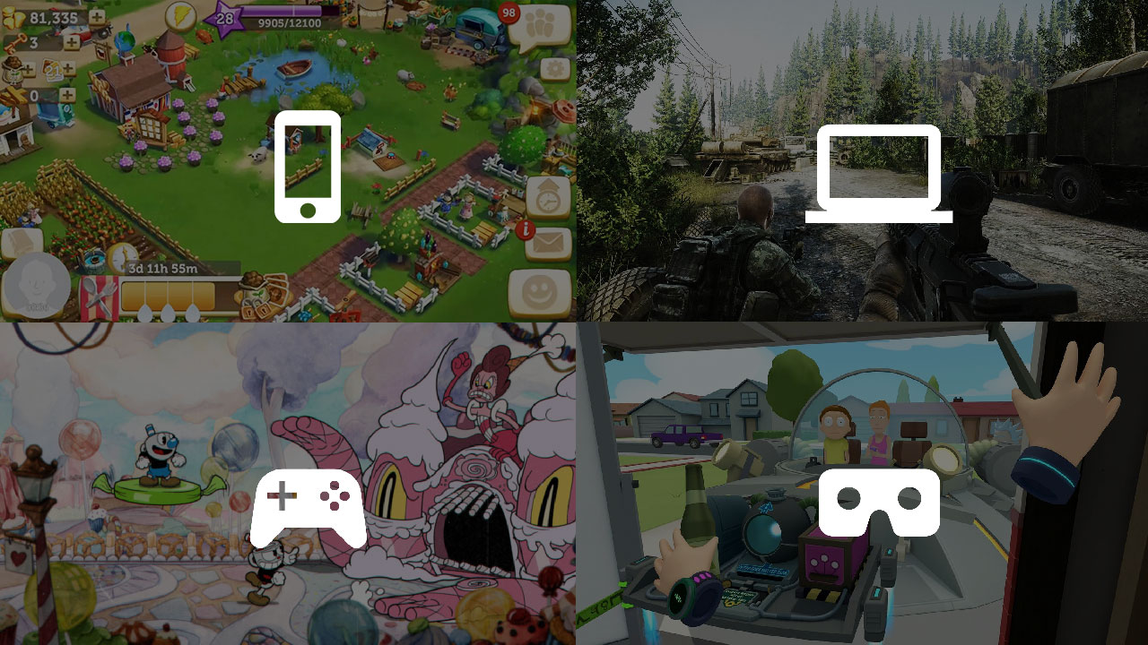

Slide 34
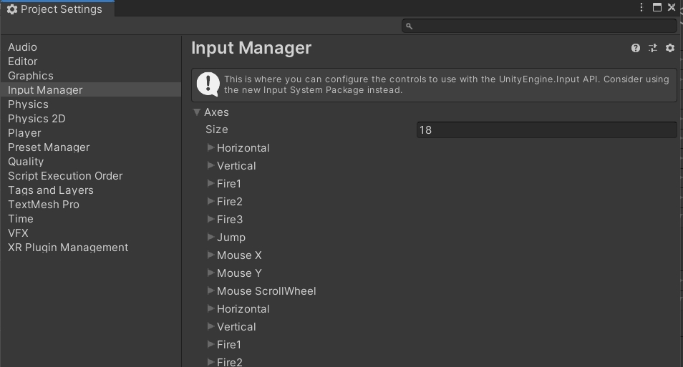

Slide 35
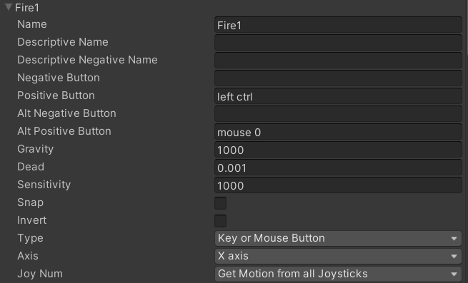
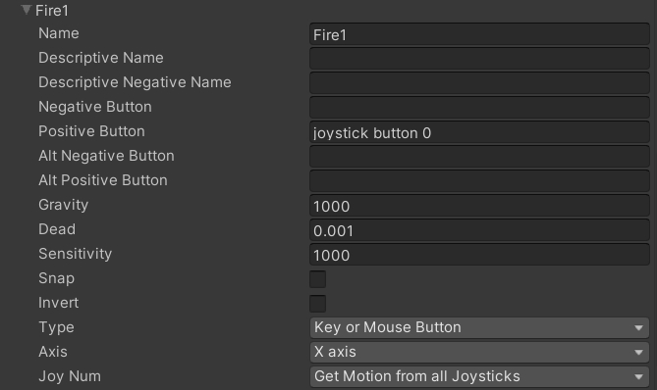
Fire1
Mouse sol tuşu veya Joystick 0. butonu Fire 1 girdisini ile kullanabiliriz.

Slide 36
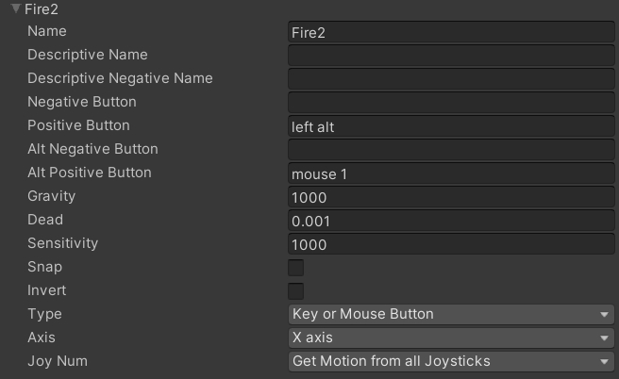
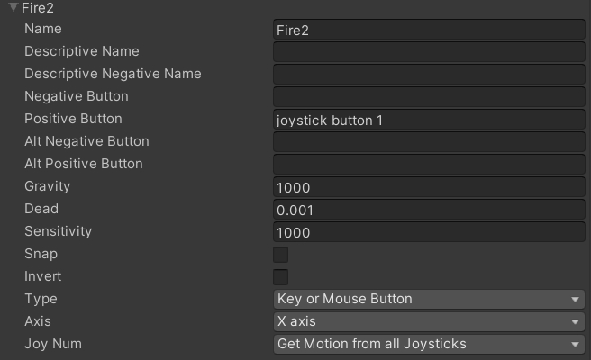
Fire2
Mouse sağ tuşu veya Joystick 1. butonu Fire2 girdisini ile kullanabiliriz.

Slide 37
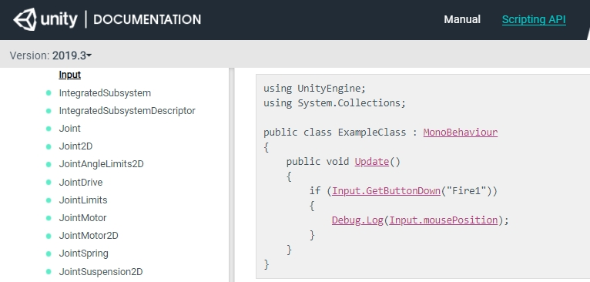
https://docs.unity3d.com/ScriptReference/Input.html
Notes:
Update ile sürekli dinlemedeyiz.

Slide 38


InputKontrol.cs
public class InputKontrol : MonoBehaviour
{
// Update is called once per frame
void Update()
{
if (Input.GetButtonDown("Fire1"))
{
Debug.Log(Input.mousePosition);
}
}
}

Slide 39
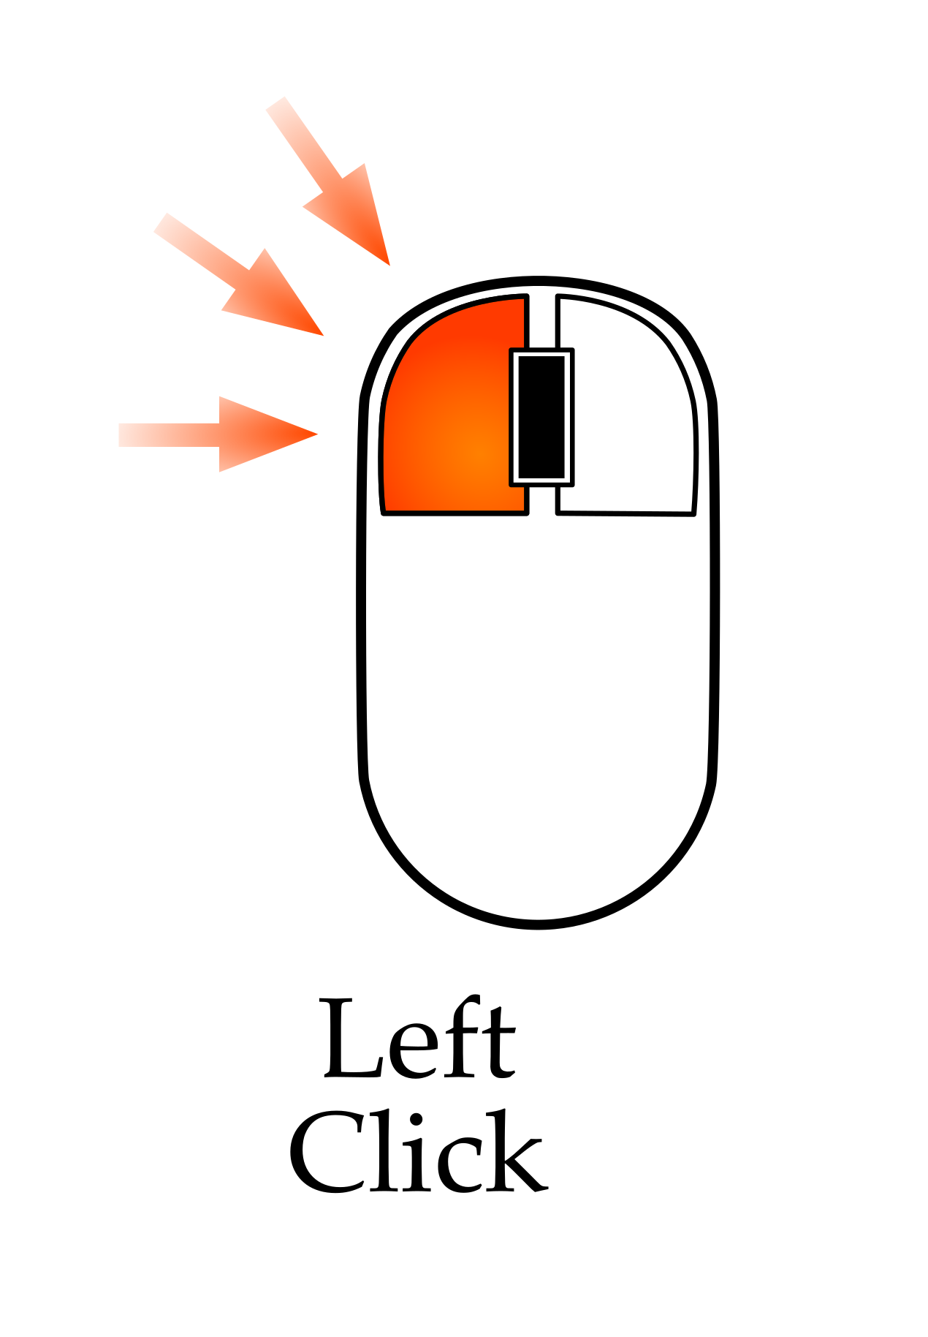
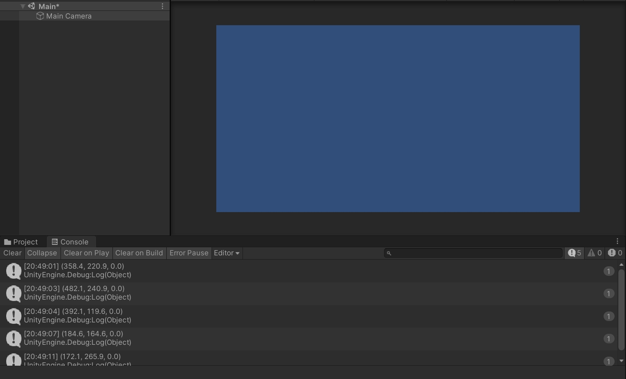

Slide 40

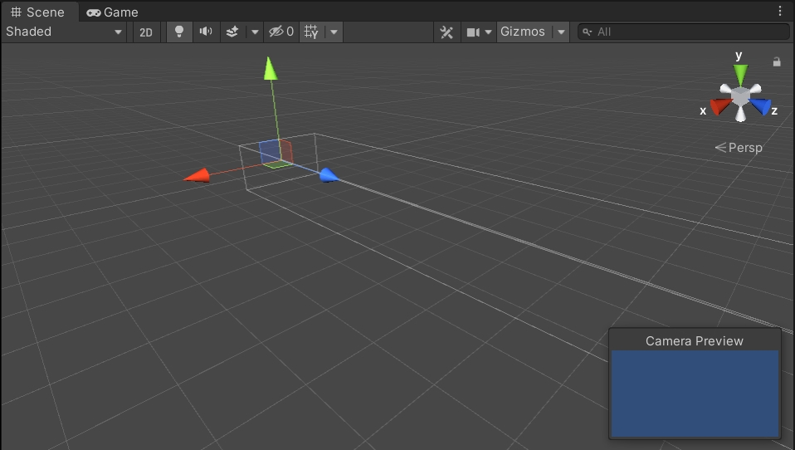
2D butonu ile sahneyi 3 boyutlu görüntüleyebiliriz.
Kameranın z ekseni mavi çizgi ile gösterilen eksendir.
Eğer objemiz kameranın önünde yani z ekseninde olmazsa ekranda objeyi göremeyiz.
Oyun her ne kadar 2 boyutlu olsa da z ekseni de hesaplamalara dahildir.

Slide 41
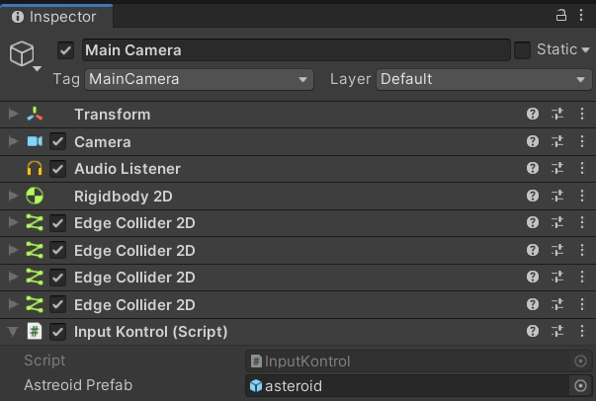
InputKontrol.cs Ekranda Tıklanan Yere Obje Eklemek
public class InputKontrol : MonoBehaviour
{
[SerializeField]
GameObject astreoidPrefab;
}
Notes:
https://gelecegiyazanlar.turkcell.com.tr/konu/unity/egitim/unity-201/oyuncu-etkilesimi-1

Slide 42
InputKontrol.cs
void Update()
{
if (Input.GetButtonDown("Fire1"))
{
Debug.Log(Input.mousePosition);
Instantiate(astreoidPrefab, Input.mousePosition, Quaternion.identity);
}
}
Ekrandaki piksel değerlerinin gösterdiği lokasyon ile oyun dünyamız aynı değildir.
Bu yüzden mousePosition ile oluşturmuş olduğumuz oyun objelerimiz sahnenin dışında oluşur.
Position z değerini kameramızın z değerine göre ayarlamamız gerekmektedir.

Slide 43
InputKontrol.cs
Vector3 position = Input.mousePosition;
Mouse ile tıklanan noktanın piksellere göre pozisyonunu Vector3 (3 boyutlu) position değişkeninde tutuyoruz.
position.z = -Camera.main.transform.position.z;
Bu position’ın z değerini kamerayı referans alarak negatife çeviriyoruz.
Burada position değerlerinin kendisi ekranın piksellerine göre ayarlandı.
Onu oyun dünyasındaki değerlere çevirmemiz gerekiyor.

Slide 44
InputKontrol.cs
position = Camera.main.ScreenToWorldPoint(position);
ScreenToWorldPoint -> piksel değerlerimizi oyun dünyasındaki değerlere dönüştürür.
Mouse position değeri olarak Unity'nin ekran piksellerine göre verdiği değeri oyun dünyasının kendi koordinatlarına çevirdik.
Instantiate(astreoidPrefab, position, Quaternion.identity);
Bu koordinatlara göre objemizi ekrana ekledik.
Kamerayı referans alıyoruz. Çünkü kameranın yerini değiştirsek bile bu durum objemizin yerini etkilemeyecektir.

Slide 45
InputKontrol.cs
[SerializeField]
GameObject astreoidPrefab;
void Update()
{
if (Input.GetButtonDown("Fire1"))
{
Debug.Log(Input.mousePosition);
Vector3 position = Input.mousePosition;
position.z = -Camera.main.transform.position.z;
position = Camera.main.ScreenToWorldPoint(position);
Instantiate(astreoidPrefab, position, Quaternion.identity);
}
}

Slide 46
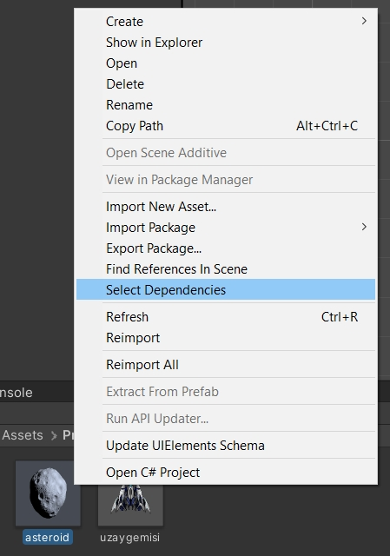
Select Dependencies Bu Prefab ile ilişkisi olan tüm materyaller listelenir.

Slide 47
Oyun Objesinin Mouse İmlecini Takip Etmesi

Slide 48
Oyun Objesinin Mouse İmlecini Takip Etmesi
public class HareketKontrol : MonoBehaviour
{
void Update()
{
//Astreoid mouse imlecini takip edecek
Vector3 position = Input.mousePosition;
position.z = -Camera.main.transform.position.z;
position = Camera.main.ScreenToWorldPoint(position);
transform.position = position;
}
}

Slide 49
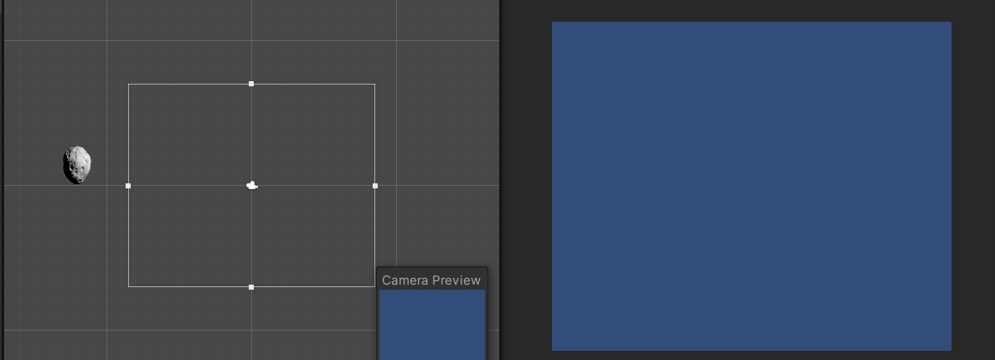
Kontrolcünün Sahnenin Dışına Çıkmasını Engellemek
Mouse ile objeyi oyun ekranının dışına hareket ettirdiğimizde oyun objemiz sahnenin dışındaki alana geçer.
Oyun objesinin kameranın gördüğü alanların dışına çıkmaması için belirli bir alan içerisinde hareket etmesine izin verilmesi gerekir.

Slide 50
Vector3(x,y,z)
sagUstKose
Vector3(Screen.width, Screen.height, zEkseni)
Sahne
Vector3(0, 0, zEkseni)
solAltKose

Slide 51
Vector3(x,y,z)
ust = sagUstKose.y
Sahne
sol = solAltKose.x
sag = sagUstKose.x
alt = solAltKose.y

Slide 52

public static class EkranHesaplayici
static float sol, sag, ust, alt;

Slide 53

Sol Properties
/// <summary>
/// Ekranın sol koordinatlarını verir
/// </summary>
public static float Sol
{
get
{
return sol;
}
}

Slide 54

Sag Properties
/// <summary>
/// Ekranın sağ koordinatlarını verir
/// </summary>
public static float Sag
{
get
{
return sag;
}
}

Slide 55

Ust Properties
/// <summary>
/// Ekranın üst koordinatlarını verir
/// </summary>
public static float Ust
{
get
{
return ust;
}
}

Slide 56
Alt Properties
/// <summary>
/// Ekranın alt koordinatlarını verir
/// </summary>
public static float Alt
{
get
{
return alt;
}
}

Slide 57
Init() Fonksiyonu
public static void Init()
{
float zEkseni = -Camera.main.transform.position.z;
Vector3 solAltKose = new Vector3(0, 0, zEkseni);
Vector3 sagUstKose = new Vector3(Screen.width, Screen.height, zEkseni);
Vector3 solAltKoseOyunDunyasi = Camera.main.ScreenToWorldPoint(solAltKose);
Vector3 sagUstKoseOyunDunyasi = Camera.main.ScreenToWorldPoint(sagUstKose);
sol = solAltKoseOyunDunyasi.x;
sag = sagUstKoseOyunDunyasi.x;
ust = sagUstKoseOyunDunyasi.y;
alt = solAltKoseOyunDunyasi.y;
}

Slide 58
Tetikleyici.cs
public class Tetikleyici : MonoBehaviour
{
// Start is called before the first frame update
void Awake()
{
//Awake Start işleminden önce çalışan fonksiyondur.
EkranHesaplayici.Init();
Debug.Log(EkranHesaplayici.Sol + " " + EkranHesaplayici.Sag + " " + EkranHesaplayici.Ust + " " + EkranHesaplayici.Alt);
}
}

Slide 59
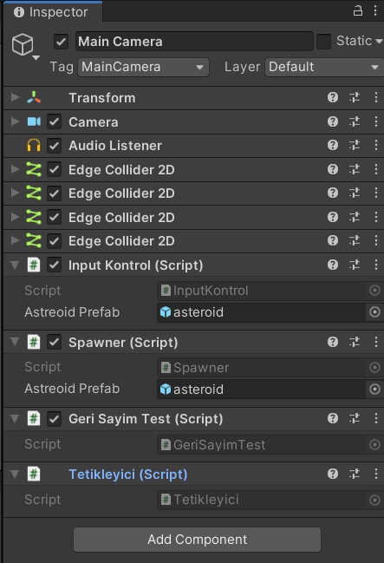
Tetikleyici.cs
Tetikleyici component’ini Main Camera objemize ekleyelim.

Slide 60
Oyun Başladığında EdgeCollider 2D Component’inin Main Camera’ya Eklenmesini Sağlamak
EkranHesaplayici Componenti ile elde ettiğimiz sınırları EdgeCollider2D Componentine uygulayacağız.

Slide 61
EdgeColliderEkle.cs
Oyun çalıştırıldığında kameranın üst, alt, sağ ve sol olmak üzere 4 kenarına EdgeCollider2D Component’inin eklenmesi için AddComponent fonksiyonunu yazarız.
Bu fonksiyon start fonksiyonunda olabileceği gibi proje ilk çalıştığında tetiklenen Awake() vb. fonksiyonlar da tercih edilebilir.
void Start()
{
EdgeCollider2D edgeUst = gameObject.AddComponent<EdgeCollider2D>();
EdgeCollider2D edgeAlt = gameObject.AddComponent<EdgeCollider2D>();
EdgeCollider2D edgeSol = gameObject.AddComponent<EdgeCollider2D>();
EdgeCollider2D edgeSag = gameObject.AddComponent<EdgeCollider2D>();
}

Slide 62
EdgeCollider2D Componentini tanımlamış olduğumuz fonksiyona tüm kenarları için point noktalarını belirleyecek olduğumuz kodları yazalım.

Slide 63
Üst Kenarı İçin Point Tanımlama
Vector2[] colliderpointsUst;
colliderpointsUst = edgeUst.points;
colliderpointsUst[0] = new Vector2(EkranHesapla.Sol, EkranHesapla.Ust);
colliderpointsUst[1] = new Vector2(EkranHesapla.Sag, EkranHesapla.Ust);
edgeUst.points = colliderpointsUst;

Slide 64
Alt Kenarı İçin Point Tanımlama
Vector2[] colliderpointsAlt;
colliderpointsAlt = edgeAlt.points;
colliderpointsAlt[0] = new Vector2(EkranHesapla.Sol, EkranHesapla.Alt);
colliderpointsAlt[1] = new Vector2(EkranHesapla.Sag, EkranHesapla.Alt);
edgeAlt.points = colliderpointsAlt;

Slide 65
Sol Kenarı İçin Point Tanımlama
Vector2[] colliderpointsSol;
colliderpointsSol = edgeAlt.points;
colliderpointsSol[0] = new Vector2(EkranHesapla.Sol, EkranHesapla.Ust);
colliderpointsSol[1] = new Vector2(EkranHesapla.Sol, EkranHesapla.Alt);
edgeSol.points = colliderpointsSol;

Slide 66
Sağ Kenarı İçin Point Tanımlama
Vector2[] colliderpointsSag;
colliderpointsSag = edgeAlt.points;
colliderpointsSag[0] = new Vector2(EkranHesapla.Sag, EkranHesapla.Ust);
colliderpointsSag[1] = new Vector2(EkranHesapla.Sag, EkranHesapla.Alt);
edgeSag.points = colliderpointsSag;

Slide 67
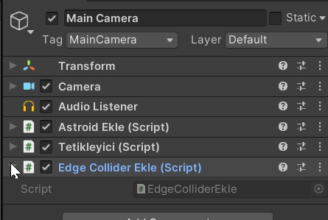
Main Camera objesine Edge Collider Ekle Componenti eklenir.

Slide 68
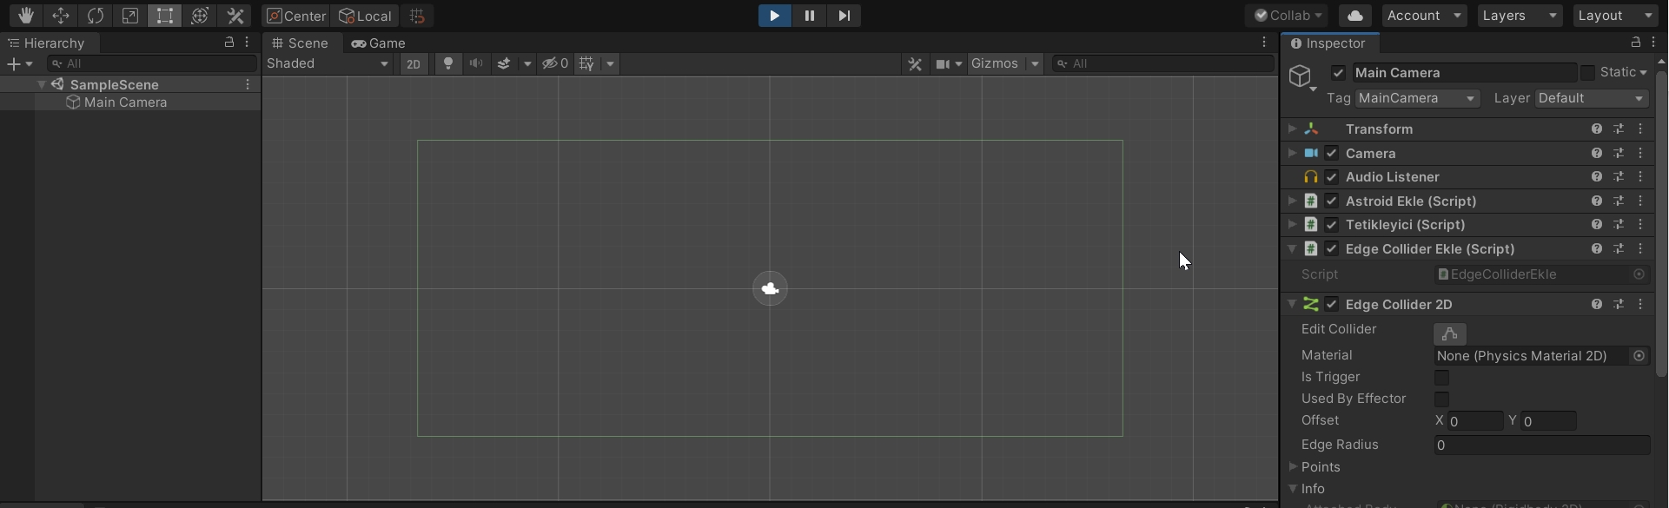
Proje çalıştırılıp, Scene ile sahne görüntülediğinde Main Cameranın 4 kenarına da Edge Collider 2D eklendiğini görürüz.

Slide 69
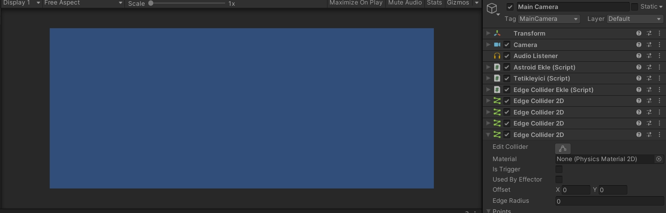
Oyun çalışırken Inspector penceresinde Edge Collider 2D Componentleri ile ilgili özellikleri görüntüleyebiliriz.

Slide 70

Friction (Sürtünme) ve Bounciness (Sıçrama) Değerlerini Değiştirmek
PhysicsMaterial2D materyal = new PhysicsMaterial2D();
materyal.friction = 0;
materyal.bounciness = 1;
edgeUst.sharedMaterial = materyal;

